Slide 1
Übung Astrophysik II
12. Übung - 21.1.2016
Danny Milosavljevic
Georg Steinböck

Slide 2
Aufgabe 12.A)
Stellen Sie die Satelliten – Missionen COBE und WMAP vor. Beschreiben Sie die wesentlichen Unterschiede dieser Missionen und diskutieren Sie die wichtigsten Forschungsergebnisse dieser Missionen. Erklären Sie des weiteren was mit der Satelliten – Mission Planck im Vergleich zu WMAP besser gemacht werden konnte.

Slide 3
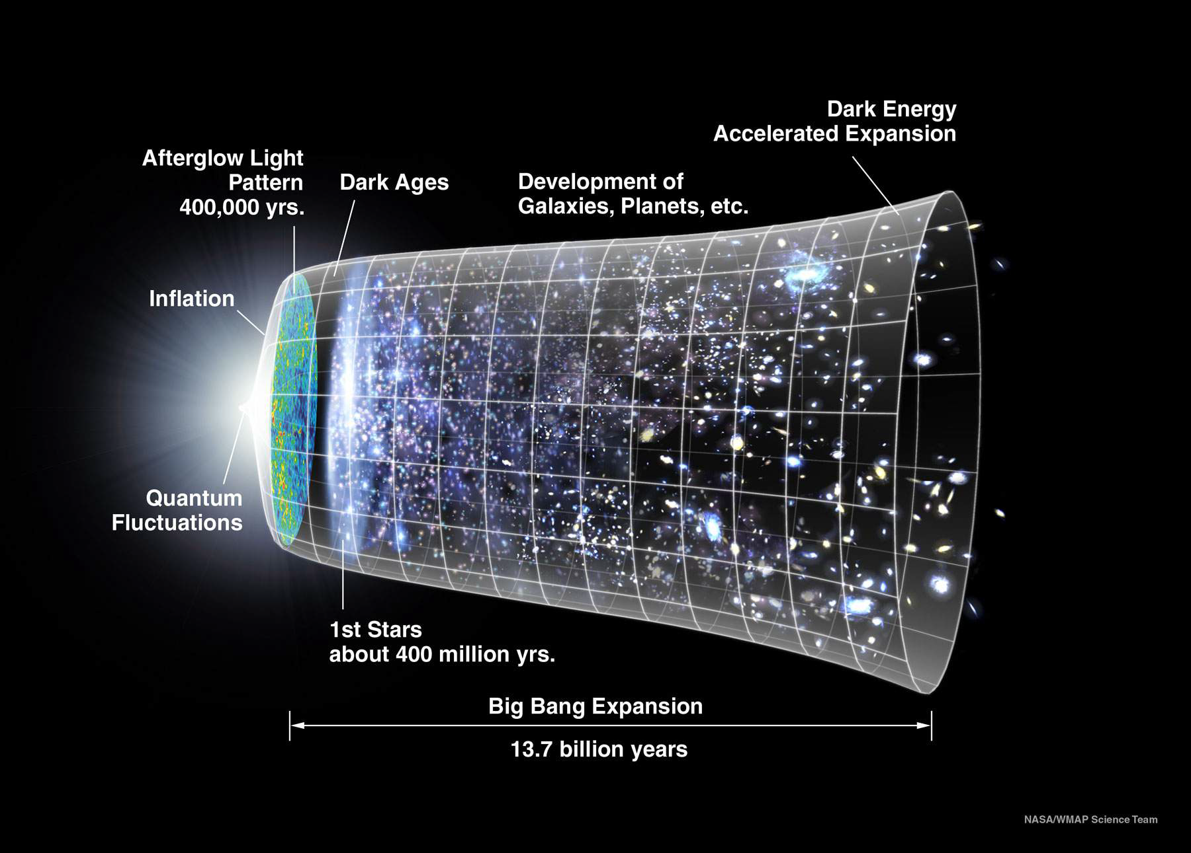
Big-Bang-Modell

Slide 4
Big-Bang-Modell
13,7 Gigajahre in der Vergangenheit entstand das Universum
Wasserstoff ist (fast) durchsichtig für CMB-Strahlung
freie Elektronen sind nicht durchsichtig für CMB-Strahlung
messbar: damalige Streuung von Strahlung an freien Elektronen

Slide 5
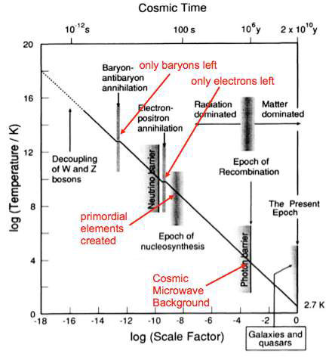
Big-Bang-Modell

Slide 6
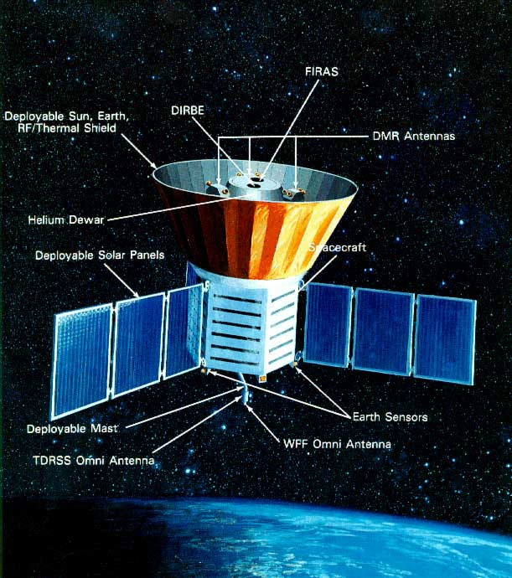
COBE
Cosmic Background Explorer

Slide 7
COBE
Satellit der NASA
Wurde am 18.11.1989 in den Weltraum transportiert
Mit September 1990 war der Vorrat an flüssigem Helium aufgebraucht, weshalb einige Instrumente seitdem nicht mehr einsatzfähig waren
Ende der wissenschaftlichen Mission am 23.12.2003
Seither kreist der Satellit weiterhin um die Erde in einem polaren Orbit (ca 900 km Höhe)

Slide 8
COBE Ziele
Messung des Spektrums der kosmischen Mikrowellen-Hintergrundstrahlung (CMB)
Suche nach Fluktuationen in der CMB (Isotropie)
Suche nach isotroper kosmischer Infrarot-Hintergrundstrahlung (CIB) und Messung deren Energieverteilung
Untersuchung von
gestreutem Sonnenlicht
thermischer Strahlung von interplanetarem Staub
thermischer Emissionen von interstellarem Staub

Slide 9
COBE Instrumente
3 Instrumente:
FIRAS (Far Infrared Absolute Spectrophotometer)
mit dem Zweck, das Spektrum der kosmischen Mikrowellen-Hintergrundstrahlung mit jenem eines Schwarzkörpers zu vergleichen
Deckte Wellenlängen im Bereich 0,1 bis 1 mm ab
Wurde zur Reduktion seiner eigenen thermischen Strahlung auf 1,5 K gekühlt, konnte daher nach Verbrauch des dazu notwendigen flüssigen Heliums nicht weiter betrieben werden (zum Zeitpunkt des Ausfalls hat FIRAS den Himmel bereits 1,6 mal abgetastet)

Slide 10
COBE Instrumente
DIRBE (Diffuse Infrared Background Experiment)
für die Suche nach kosmischer Infrarot-Hintergrundstrahlung
Messungen in zehn Wellenlängenbereichen zwischen 1,2 und 240 Mikrometer
DMR (Differential Microwave Radiometer)
zum Zweck der Kartierung der kosmischen Hintergrundstrahlung
Beobachtung in drei Frequenzbereichen (31,5; 53; 90 GHz)

Slide 11
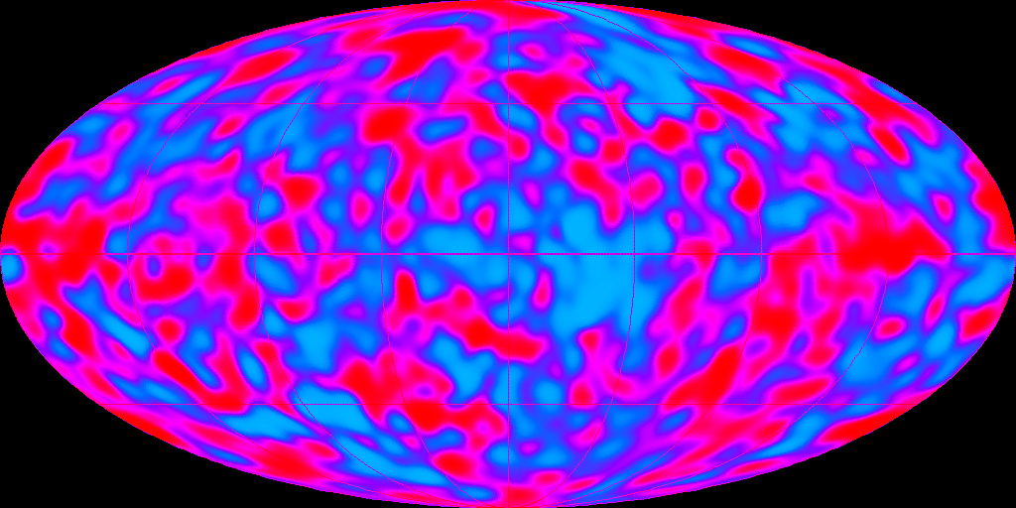
COBE Ergebnisse
Anfertigung einer 360° Karte der kosmischen Hintergrundstrahlung

Slide 12
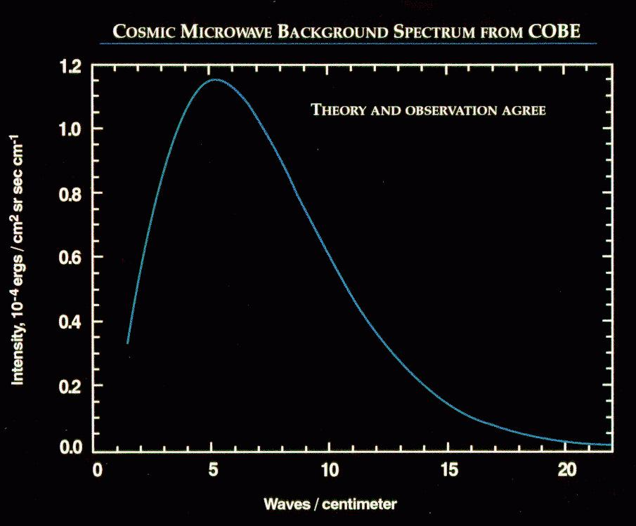
COBE Ergebnisse
Beinahe perfekte Schwarzkörperstrahlung gemessen (Abweichungen weniger als 0,03%)

Slide 13
COBE Ergebnisse
Messung der Temperatur der CMB mit 2,725 +/- 0,002 K
Erstes beinahe All-Sky Survey im ferninfraroten Bereich galaktischer Emissionen bei Wellenlängen größer 120 Mikrometer
Die Messungen von COBE stützten die Vorhersagen durch die Urknalltheorie

Slide 14
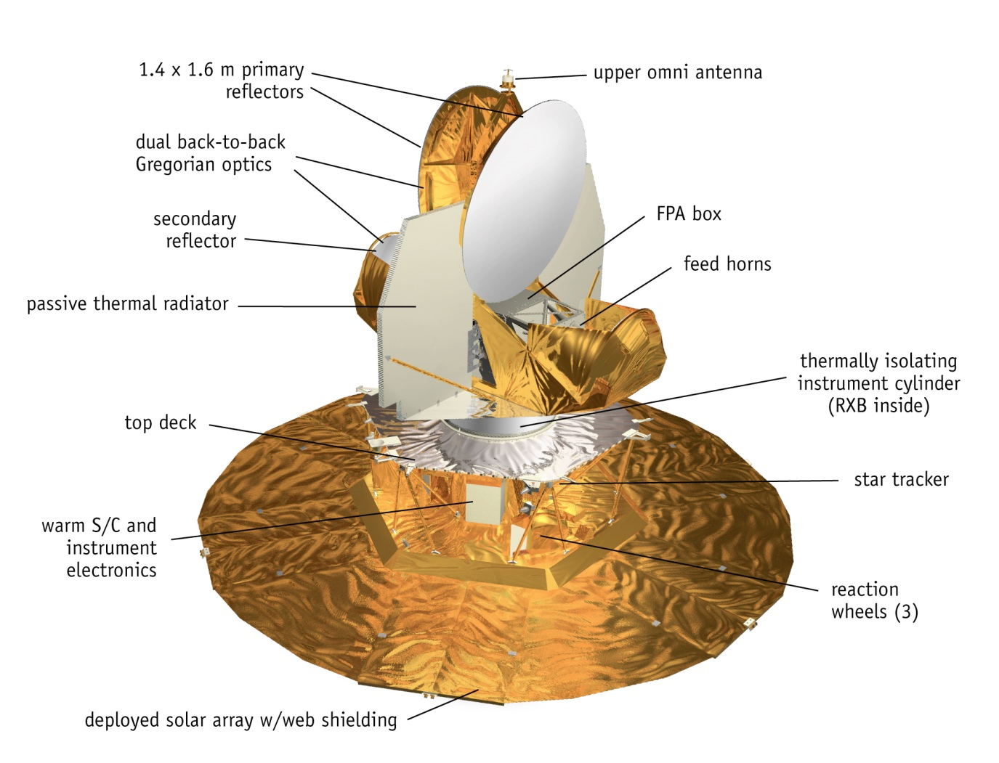
WMAP
Wilkinson Microwave Anisotropy Probe

Slide 15
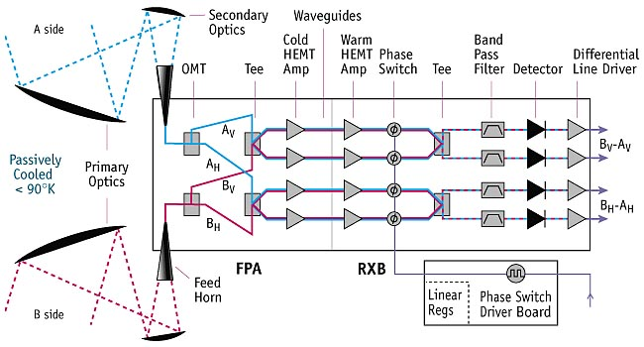
WMAP
Wilkinson Microwave Anisotropy Probe

Slide 16
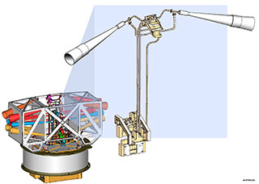
WMAP
Wilkinson Microwave Anisotropy Probe
FPA: Focal Plane Assembly

Slide 17
WMAP
Wilkinson Microwave Anisotropy Probe
2001 gestartet, USA-Raumsonde
war bis 2010 in Betrieb
maß im Lagrange Punkt L₂

Slide 18
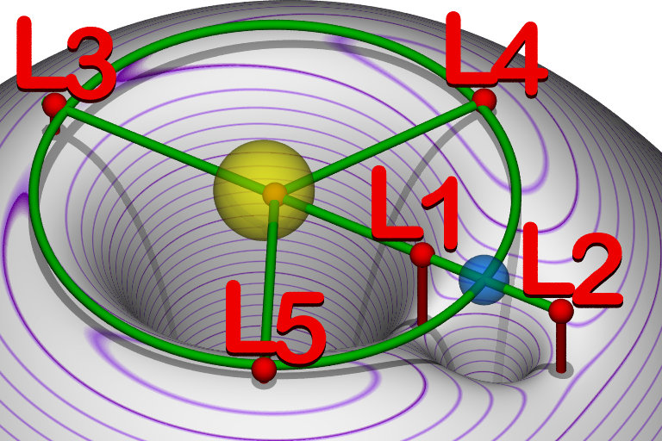
WMAP
maß im Lagrange Punkt L₂

Slide 19
WMAP Methoden
Sonde, die sich in ca. 129 Sekunden um die eigene Achse dreht
trägt ein Pseudo-Correlation-Radiometer, mit zwei an Rückseite angebrachten Antennen von 1,4 m × 1,6 m Hauptspiegelgröße
es misst auf den Frequenzen 22 GHz, 30 GHz, 40 GHz, 60 GHz und 90 GHz die Signaldifferenzen (A – B)
Betriebstemperatur des Radiometers beträgt zur Rauschunterdrückung weniger als 95 K
konnte Temperaturunterschiede im Bereich von 20 nK messen

Slide 20
WMAP Ziele
messe Unregelmäßigkeiten in kosmischer Hintergrundstrahlung
20 Mal genauer als COBE
ermittle Alter des Universums
ermittle Raumkrümmung

Slide 21
WMAP Ergebnisse
die Strahlung ist insgesamt extrem homogen
T_avg = 2,7 K
T_dev = 5·10⁻⁵ K
Zusammensetzung des Universums (jetzt):
4,6 % konventionelle Materie
23 % dunkle Materie
72 % dunkle Energie

Slide 22
WMAP Ergebnisse
Universum mit flacher (Euklidischer) räumlicher Geometrie
Expansion des Universums dauert aufgrund des erheblichen Beitrages Dunkler Energie ewig an.
Alter des Universums ca. 13,7 Gigajahre
erste Sterne entstanden vor 13,5 Gigajahren

Slide 23
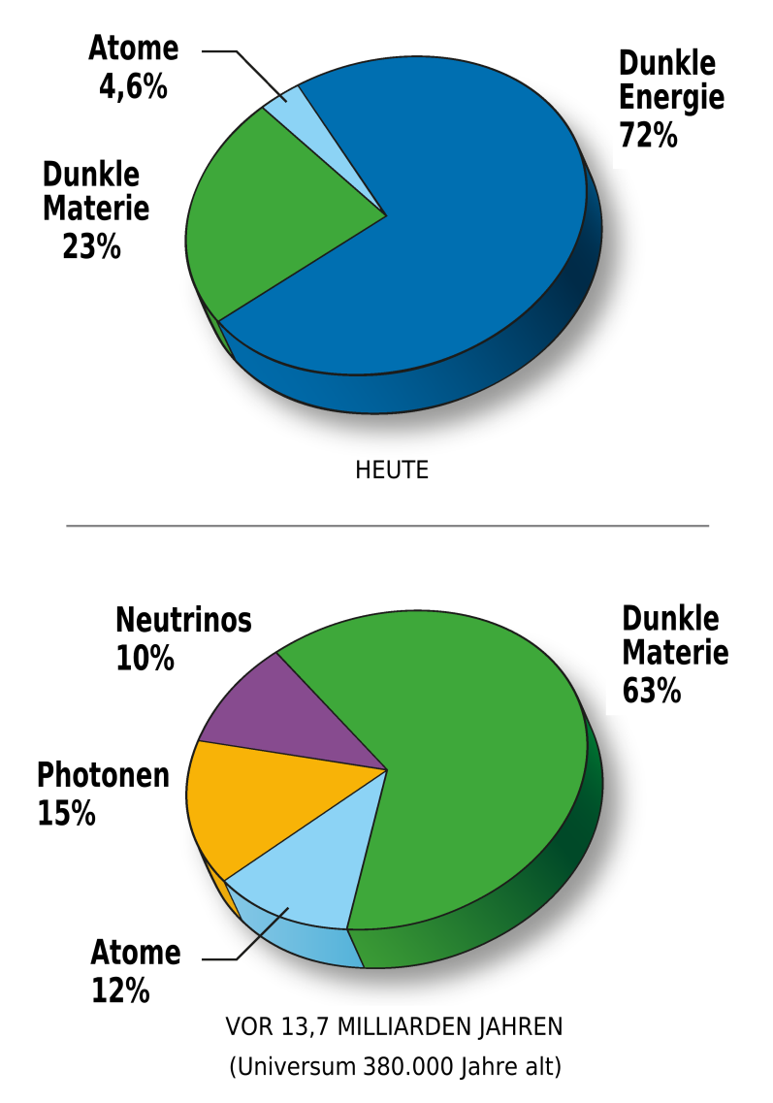
WMAP Ergebnisse

Slide 24
Vergleich COBE / WMAP
Dauer der Missionen: 1 bzw 9 Jahre
COBE: Infrarot- und Mikrowellenstrahlung; WMAP: Mikrowellenstrahlung
Sensibilität der Messungen: WMAP wesentlich sensibler

Slide 25
Planck
europäische Raumsonde
Temperaturauflösung 1 nK
Winkelauflösung
High freq: 4 Bogenminuten
Low freq: 33 Bogenminuten
bessere Ausblendung der Störstrahlung als WMAP
möglicherweise experimentelle Prüfung der Stringtheorie damit möglich

Slide 26
Wichtigste Quellen
http://map.gsfc.nasa.gov/
http://www.bernd-leitenberger.de/astonomische-satelliten-speziell.shtml
http://www.nasa.gov/topics/universe/features/wmap-complete.html
https://de.wikipedia.org/wiki/Lagrange-Punkte
https://de.wikipedia.org/wiki/Planck-Weltraumteleskop
http://www.cosmos.esa.int/web/planck/publications
http://lambda.gsfc.nasa.gov/product/cobe
https://de.wikipedia.org/wiki/Cosmic_Background_Explorer

